Slide 1
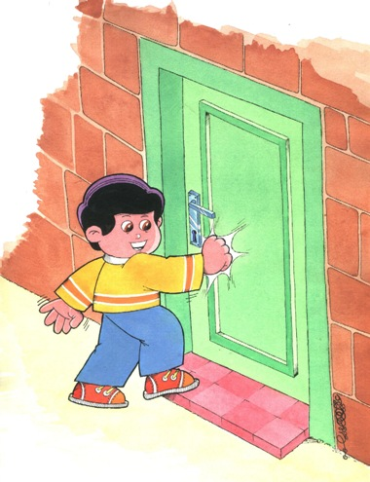
عزيزي الطّالب , تمعن في الصّور التّالية , ثم من خلاله حاول التّعرف على موضوع الدّرس :

Slide 2
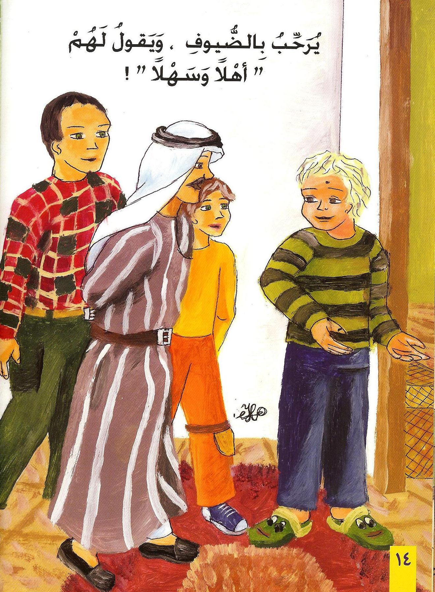

Slide 3
آداب الدُّخول الخروج

Slide 4
وصلت ريم الى بيت صديقتها راوية , وعند وصولها طرقت الباب , ولكن لم يجب أحداً , فنادت : « راوية , أين أنت ؟ « .
ولما لم يرد أحداً أخذت تبحث في أرجاء المنزل , فوجدت أمها لرواية جالسة في غرفة النوم , فاستغربت أمها لراوية من تصرف ريم ,
وقالت لها : « ماذا تريدين يا ريم ؟ « ,
فأجابتها : « أريد رؤية راوية « ,
فقالت لها أم راوية : « راوية غير موجودة الان في المنزل « , مع أن راوية كانت موجودة في غرفتها .

Slide 5

حسب رأيكم ما هو التّصرف الذي جعل أم راوية أن تقول لريم أن راوية غير موجودة في المنزل ؟

Slide 6
أداب الدخول :
ننادي صاحب الدار أو نطرق الباب أو نقرع الجرس , بعد ذلك نسمع كلمة تفضل أو ادخل , فنعرف بأن صاحب الدار قادم لفتح الباب بعد أن يفتح صاحب الدار الباب ويدعونا لدخول الدار , فيحق لنا الدخول

Slide 7
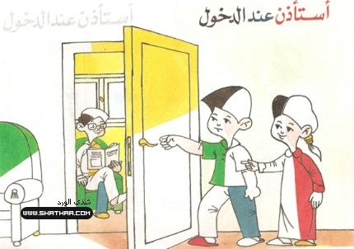
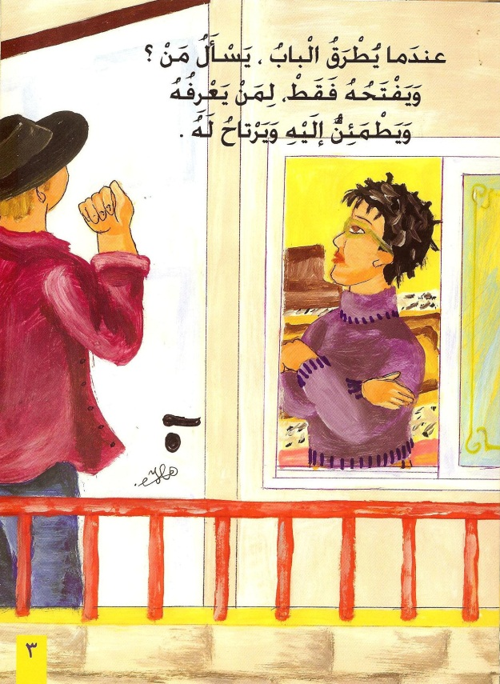
1 . تحديد موعد الزيارة .
2 . قبل دخول الدار يجب قرع الجرس , أو طرق الباب أو النداء .
3 . عدم دخول الدار بدون اذن أصحابها .
4 . يجب أن يكون الحذاء نظيفا قبل دخول الدار .

Slide 8
أداب الخروج :
بعد أن ننهي زيارتنا نستأذن بالخروج وترك الدار من صاحبها بإحدى عبارات الاستئذان , مثل : نستأذن أو اسمحلنا أو لا يُمَل أو افتح لنا الطرّيق الخ ...
والمهم هو اننا لا نغادر الدار دون علم واذن صاحبها .

Slide 9
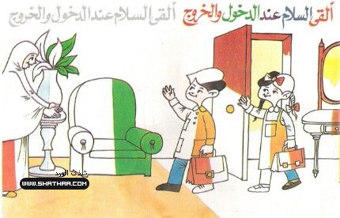
1 . عدم النظر يمينا وشمالا داخل البيت .
2 . لا يجوز ترك البيت دون استئذان صاحبه .

